Slide 1
BALANCED SCORECARD (BSC)
Nikola Štěpánková
Zuzana Eliášová
Vlaďka Tobiášová

Slide 2
Definice
BSC je strategický a integrovaný systém měření a řízení výkonnosti podniku
Metoda, která vytváří vazbu mezi strategií a operativními činnostmi s důrazem na měření výkonu
Vznikla jako reakce na zjištění, že rada strategických záměrů nebyla dotažena do praxe
Autory metody jsou Robert S. Kaplan, David P. Norton
V současné době o jeden z nejkomplexnějších manažerských přístupů

Slide 3
BSC –Metoda Balanced Scorecard
Jde o systém sledování a managementu podniku ve čtyřech oblastech
  Finanční hodnoty
  Perspektiva zákazníka
  Podnikové procesy
  Inovace, učení se, flexibilita a růst
  Perspektivy umožňují sledovat nejen finanční výsledky ale i to jak jsou schopny podniky zajišťovat hmotná a nehmotná aktiva, která jsou potřebná k růstu podniku a zvyšování konkurenceschopnosti

Slide 4
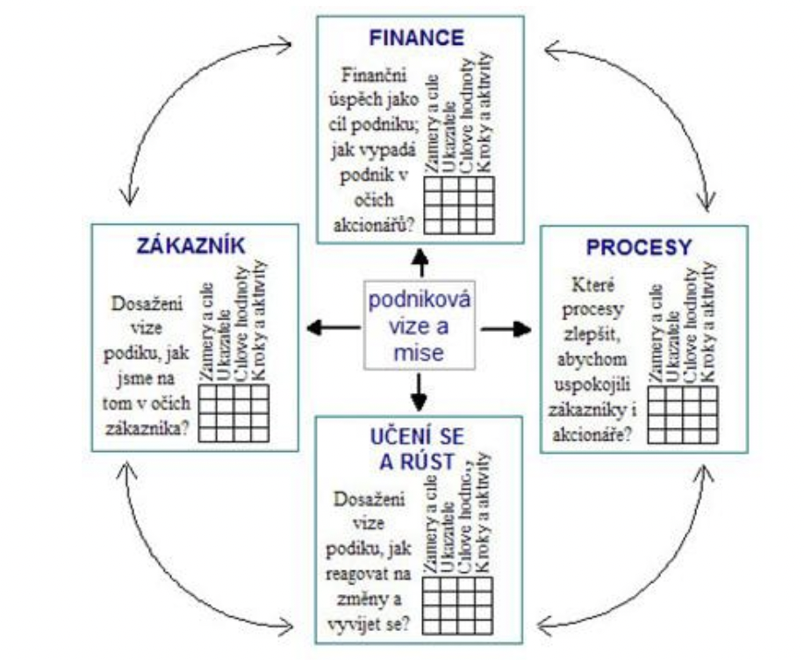

Slide 5
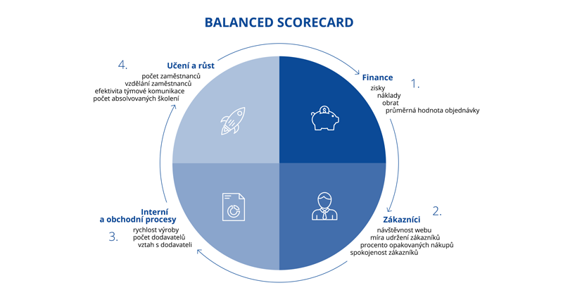

Slide 6
Finanční hodnoty
Včasná a přesná data byla, jsou a vždy budou velmi důležitým aspektem řízení podniku
Aby podnik dosáhl svých cílů, je nutné brát větší ohled i na další oblasti související s financemi, a to například analýzu rizik a cost-benefit analýzu (analýza nákladů a přínosů)

Slide 7
Perspektiva zákazníka
Podniky kladou čím dál větší důraz na budovaní kladných vztahů se zákazníky
Spokojenost zákazníka je důležitý faktor v podnikové filosofii
Nespokojený zákazník -> přechod ke konkurenci, společně s jinými zákazníky
Ukazatele naznačující klesající zákaznickou spokojenost se v managementu často používají jako předzvěsti špatných budoucích výsledků

Slide 8
Podnikové procesy
Měřítka a ukazatele z této oblasti napovídají managementu o zdraví podniku, zda-li produkty a služby odpovídající požadavkům zákazníků
Měření času, kvality a nákladů

Slide 9
Inovace, učení se, flexibilita a růst
Zahrnuje vzdělání zaměstnanců, budování podnikové kultury, schopnost reagovat na změny a zlepšování podnikových procesů
Lidské zdroje jsou hlavním zdrojem inovace a růstu
Ukazatele – spokojenost, fluktuace, produktivita

Slide 10
Postup zavádění metody
Propojení souvislostí – klíčovým faktorem je propojit cíle ve všech čtyřech oblastech a stanovit váhy pro jednotlivé uživatele. Příčinné řetězce popisují, jak může být dosaženo cílů v jednotlivých oblastech
Stanovení měřítek a cílových hodnot – stanovené cíle je třeba kvantifikovat, stanovit měřítka a cílové hodnoty.
Určení akčních programů – k dosažení cílů je nezbytné přijmout a realizovat akční programy a projekty
Zapojení do běžných systémů – Balanced Scorecard slouží jako nástroj řízení firmy prostřednictvím strategických cílů a ukazatelů. Každý manažer je zainteresován na splnění akčních programů a stanovených ukazatelů

Slide 11
Kontrola strategie
Průběh realizace strategie je třeba pravidelně kontrolovat. Smyslem této kontroly je zjistit:
  Zda vývoj vnitřních podmínek ve firmě je v souladu s předpoklady
  Zda vývoj trhu, situace u zákazníků a u konkurence odpovídá předpokládám
  Zda nedochází k významným odchylkám vnějšího prostředí
Realizace kontroly může mít charakter:
  Controllingu, který slouží k pravidelnému kontrole plnění plánovaných cílů.
  Interního auditu, který slouží k posouzení průběhu a způsobilosti procesů, které jsou klíčové pro zabezpečení strategických záměrů.

Slide 12
Výhody a nevýhody BSC
Výhody
Strategie vaší firmy bude v rovnováze
Dosáhnete rovnoměrného rozvoje
Zapojíte všechny zaměstnance
Zvýšíte svou konkurenceschopnost
Budete mít přehled o své firmě
Nevýhody
metoda je pro menší organizace relativně složitá
požadavek na stanovení řetězce příčin a následků může vést k jejich intuitivnímu stanovení a k chybám

Slide 13
Zdroje
http://www.finance-management.cz/080vypisPojmu.php?X=Balanced+ScoreCard&IdPojPass=56
https://is.slu.cz/el/opf/leto2021/OPFMBA04/2722398/Prednaska_9.pdf?kod=OPFMBA04;predmet=305551;lang=cs;verze=2017
SRPOVÁ, Jitka a ŘEHOŘ, Václav. Základy podnikání: teoretické poznatky, příklady a zkušenosti českých podnikatelů. Expert (Grada). Praha: Grada, 2010. ISBN 978-80-247-3339-5.

Slide 14
Děkujeme za pozornost

